Slide 1
Chapter 06
CSS3 기본 사용법과 선택자

Slide 2
01 CSS3 개요
02 CSS3 기본 사용법
03 CSS3 선택자

Slide 3
학습목표
웹 문서 내에서 CSS의 필요성을 이해하고 설명할 수 있다.
CSS3의 정의 문법, 웹 문서 내 사용 위치, 중복 정의됐을 경우 우선순위를 설명할 수 있다.
CSS3 선택자의 종류를 알고 웹 문서 작성 시 활용할 수 있다.
Html를 입력하고 컨트롤 스페이스를 누르면 자동 완성이 된다.

Slide 4
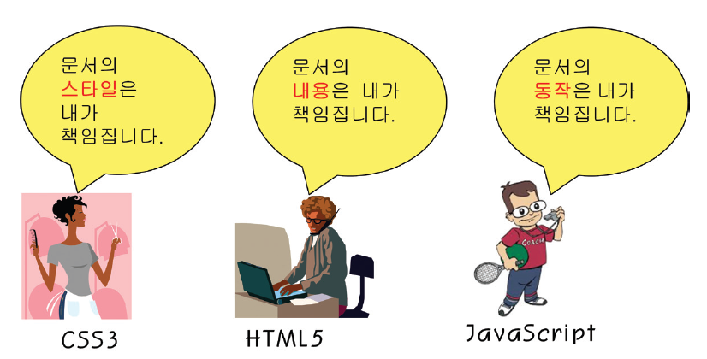
CSS의 개념
문서의 구조-> HTML
문서의 스타일 -> ?

Slide 5
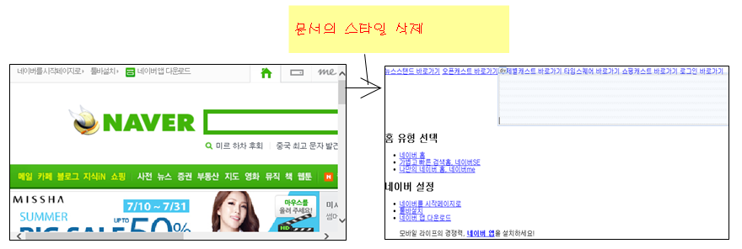
CSS의 역할
만약 CSS가 없다면

Slide 6
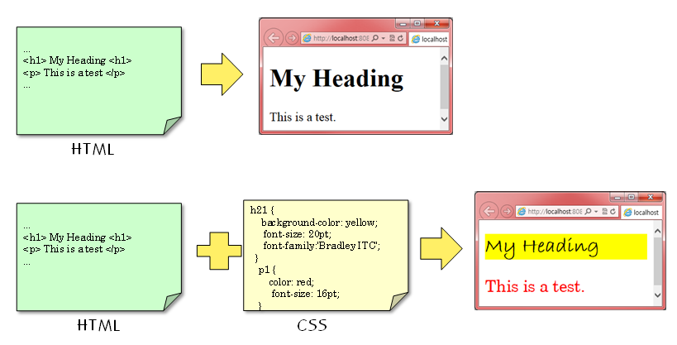
CSS
CSS(Cascading Style Sheets): 문서의 스타일을 지정한다.

Slide 7
3. CSS3의 필요성
01 CSS3 개요
문서 작성과 디자인을 분리
하나의 웹 문서에서 문서 작성은 HTML이, 디자인은 CSS가 담당
디자인을 분리했을 때 장점
내용과 디자인 수정이 용이
다양한 기능으로 확장 가능
통일된 문서 양식 제공

Slide 8
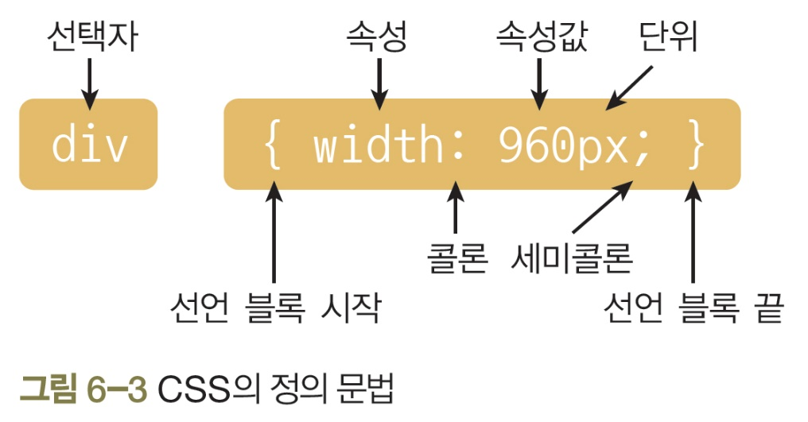
1. CSS 정의 문법
02 CSS3 기본 사용법
CSS의 정의 문법
주석: /* … */
// 이런 한줄 주석은 안된다.
/* 한 줄로 작성 */ p { color: blue; background-color: yellow; } |  | p { /* 여러 줄로 작성 */ color: blue; background-color: yellow; }
❐ 방법 1  방법 2

Slide 9
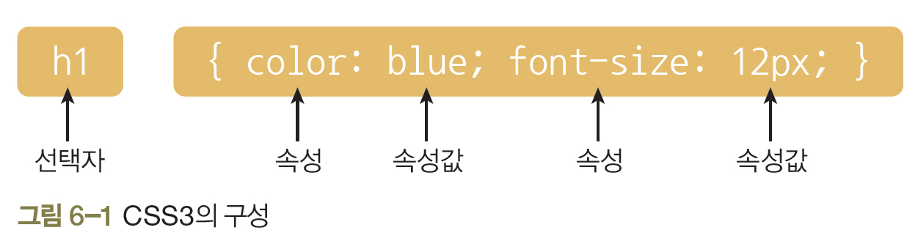
1. CSS3 소개
01 CSS3 개요
CSS3
스타일 시트 표준안
웹 문서에 글꼴, 색상, 정렬과 각 요소의 배치 방법 등과 같은 디자인 요소를 적용하는 데 사용
CSS3의 구성
선택자(Selector): 스타일 시트를 적용할 대상을 지정
속성(Property): 어떤 속성을 적용할지 선택
속성값(Value): 속성에 어떤 값을 반영할지 선택

Slide 10
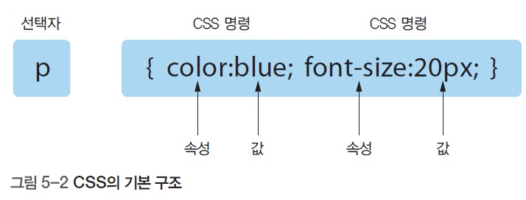
1. CSS의 개요
1.1 CSS의 기본 구조
CSS의 기본 구조
선택자 : CSS를 적용할 영역을 선택할 때 사용
CSS 명령 : CSS 속성과 값으로 구성
CSS 명령의 마침 : 각 CSS 명령의 맨 뒤에 세미콜론을 붙여 CSS 명령 마무리

Slide 11
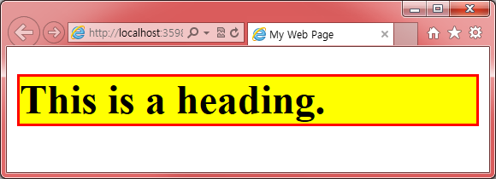
예제
<!DOCTYPE html>
<html>
<head>
<title>My Web Page</title>
<style>
h1 {
background-color: yellow;
border: 2px solid red;
}
</style>
</head>
<body>
<h1>This is a heading.</h1>
</body>
</html>

Slide 12
Css 를 이용해서 바디에 배경색을 실버로 바꾸어보자.
P태그의 백그라운드는 그린 border는 blue로 바꾸어 보자.
스타일 시트에서 글시 속성은 color이다
h1태그는 검정 H2태그는 노랑 h3태그는 파랑으로 글자 설정 해보자.
text-align:center를 이용해서 p태그를 가운데 정렬해 보자.
"font-size:50px“를 이용해서 h1태그의 글자를 더욱 크게 만들어 보자.

Slide 13
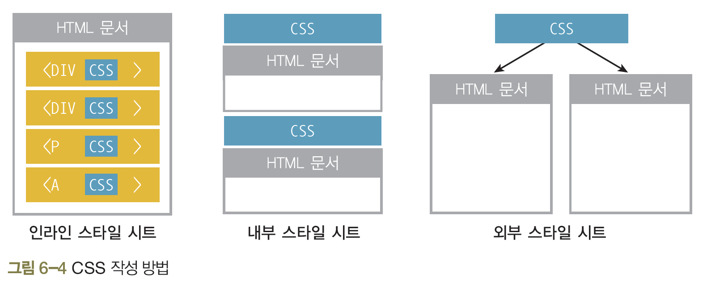
2. CSS의 사용 위치
02 CSS3 기본 사용법

Slide 14
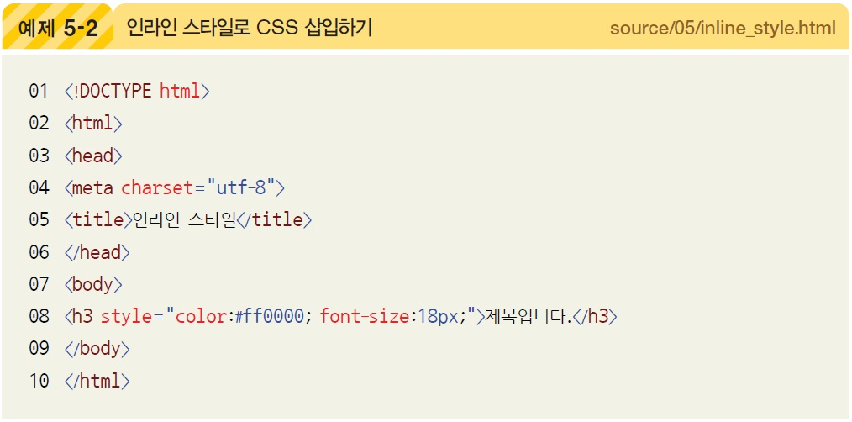
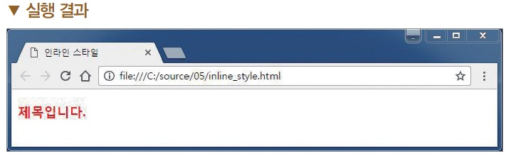
1. CSS의 개요
1.2 CSS 삽입 방법
인라인 스타일
장점 : HTML 문서에 가장 간단하게 CSS를 삽입할 수 있음.
단점 : CSS를 HTML 태그와 같은 행에 사용하여 HTML 태그가 복잡해짐.

Slide 15
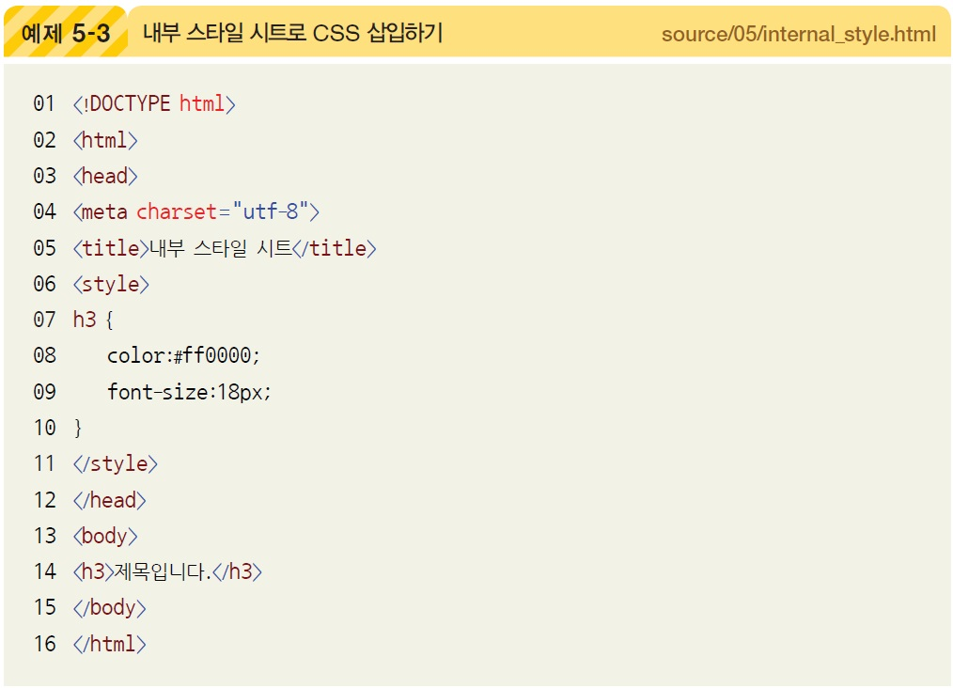
1. CSS의 개요
1.2 CSS 삽입 방법
내부 스타일 시트
CSS 코드를 <style> 태그 내에 삽입하는 방식

Slide 16
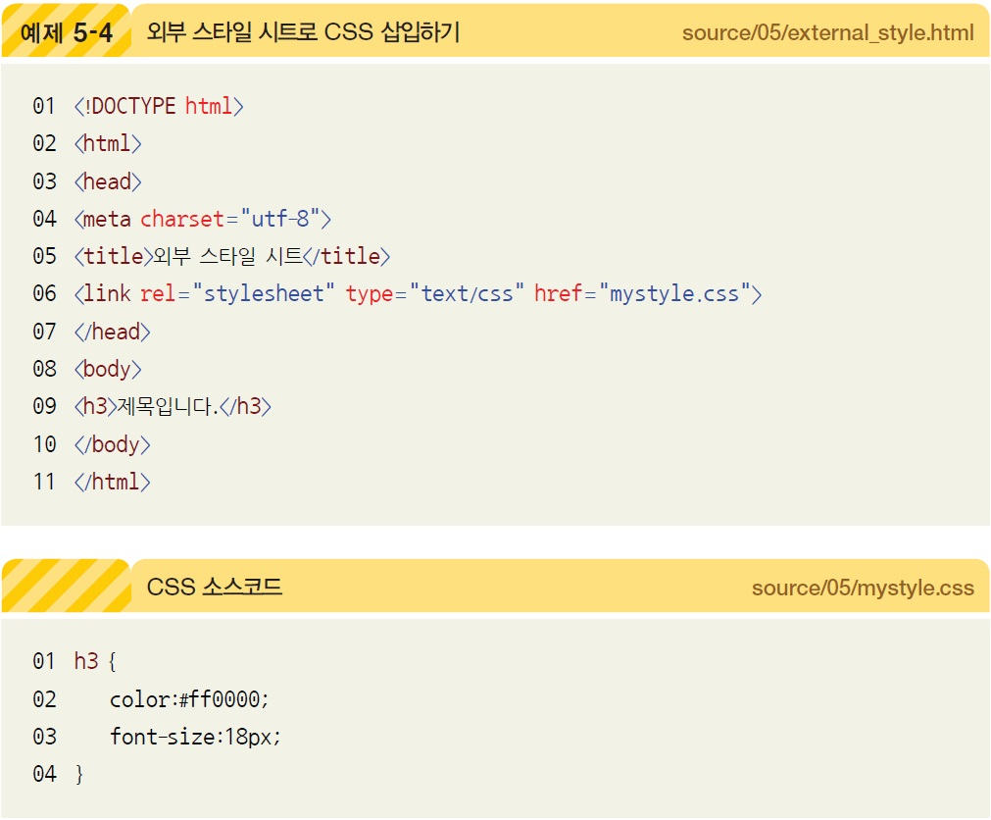
1. CSS의 개요
1.2 CSS 삽입 방법
외부 스타일 시트
CSS 부분을 별도의 파일로 만들어서 HTML 부분과 완전히 분리하는 방식

Slide 17
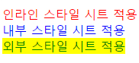
2. CSS의 사용 위치
02 CSS3 기본 사용법
예제 6-1 스타일 시트 사용 위치 확인하기 ch06/01_cssstyle_external.css
p3 {
color: green;
background-color: yellow;
}
<head>
<!-- 외부 스타일 시트 적용 방법 -->
<link type="text/css" rel="stylesheet" href="01_cssstyle_external.css"></link>
<style>
p2 { /* 내부 스타일 시트 적용 방법 */
color: blue;
}
</style>
</head>
<body>
<!-- 인라인 스타일 시트 적용 방법 -->
<p1 style="color: red;">인라인 스타일 시트 적용</p1><br>
<p2>내부 스타일 시트 적용</p2><br>
<p3>외부 스타일 시트 적용</p3><br>
</body>
ch06/01_css_apply.html

Slide 18
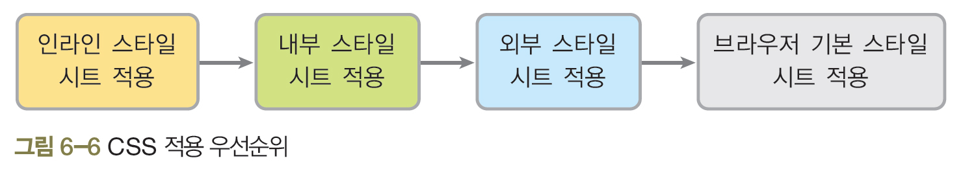
3. CSS의 우선순위
02 CSS3 기본 사용법
하나의 요소에 인라인 스타일 시트가 중복 정의되면 제일 마지막에 설정된 값이 적용
CSS 적용 우선순위와 상관없이 속성을 강제로 적용할 때는 (!important) 표시 사용

Slide 19
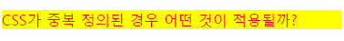
3. CSS의 우선순위
02 CSS3 기본 사용법
예제 6-2 CSS 적용 우선순위 살펴보기 ch06/02_css_override.css
p {
color: green;
background-color: yellow;
}
<head>
<!-- 외부 스타일 시트를 정의하는 위치가 중요 -->
<link type="text/css" rel="stylesheet" href="02_css_override.css"></link>
<style>
p { color: blue; }
p { color: yellow; }
p { color: red; }
</style>
</head>
<body>
<p>CSS가 중복 정의된 경우 어떤 것이 적용될까?</p>
</body>
ch06/02_css_override1.html

Slide 20
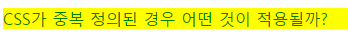
3. CSS의 우선순위
02 CSS3 기본 사용법
<head>
<style>
p { color: blue; }
p { color: yellow; }
p { color: red; }
</style>
<!-- 외부 스타일 시트를 정의하는 위치가 중요(최종 적용) -->
<link type="text/css" rel="stylesheet" href="02_css_override.css"></link>
</head>
<body>
<p>CSS가 중복 정의된 경우 어떤 것이 적용될까?</p>
</body>
ch06/02_css_override2.html

Slide 21
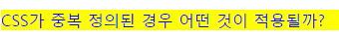
3. CSS의 우선순위
02 CSS3 기본 사용법
<head>
<style>
p { color: blue!important; }
p { color: yellow; }
p { color: red; }
</style>
<!-- 외부 스타일 시트를 정의하는 위치가 중요(최종 적용) -->
<link type="text/css" rel="stylesheet" href="02_css_override.css"></link>
</head>
<body>
<p>CSS가 중복 정의된 경우 어떤 것이 적용될까?</p>
</body>
ch06/02_css_override3.html

Slide 22
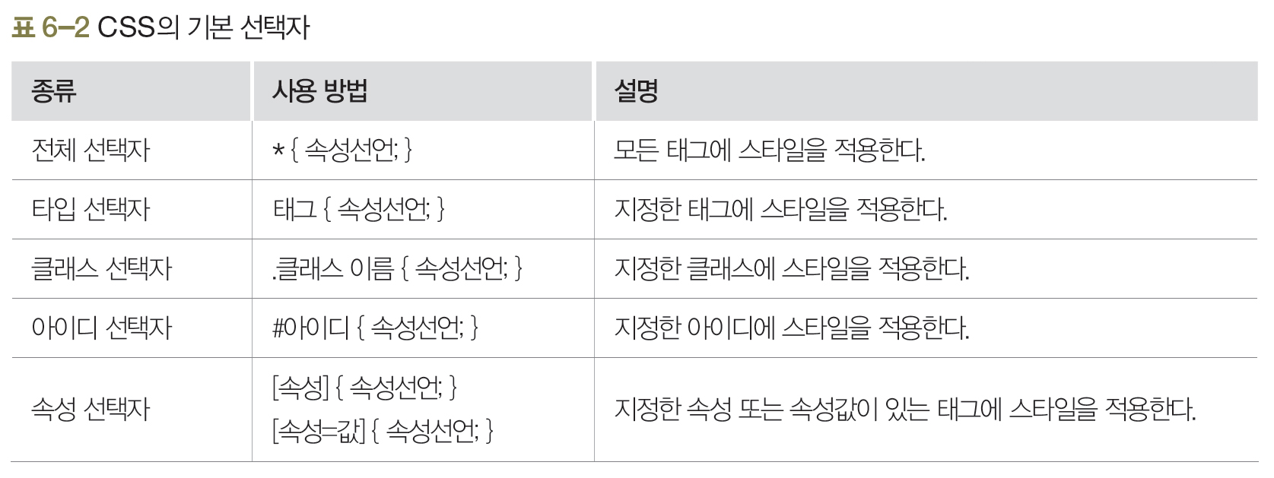
1. 기본 선택자
03 CSS3 선택자

Slide 23
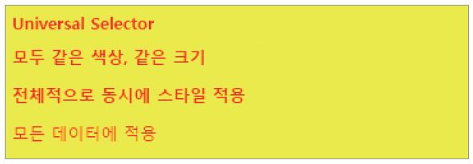
1. 기본 선택자
03 CSS3 선택자
예제 6-3 전체 선택자 사용하기 ch06/03_css_universal.html
<head>
<style>
* {
color: red;
background-color: yellow;
font-size: 13px;
}
</style>
</head>
<body>
<h1>Universal Selector</h1>
<h2>모두 같은 색상, 같은 크기</h2>
<h3>전체적으로 동시에 스타일 적용</h3>
<p>모든 데이터에 적용</p>
</body>

Slide 24
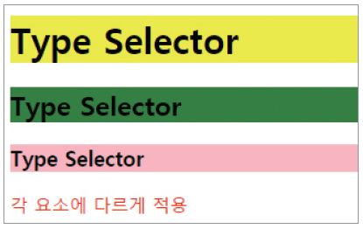
1. 기본 선택자
03 CSS3 선택자
예제 6-4 타입 선택자 사용하기 ch06/04_css_type.html
<head>
<style>
h1 { background-color: yellow; }
h2 { background-color: green; }
h3 { background-color: pink; }
p { color: red; }
</style>
</head>
<body>
<h1>Type Selector</h1>
<h2>Type Selector</h2>
<h3>Type Selector</h3>
<p>각 요소에 다르게 적용</p>
</body>

Slide 25
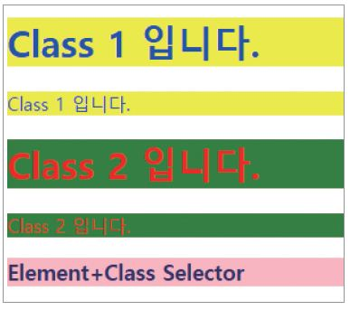
1. 기본 선택자
03 CSS3 선택자
예제 6-5 클래스 선택자 사용하기 ch06/05_css_class.html
<head>
<style>
.class1 {
color: blue;
background-color: yellow;
}
.class2 {
color: red;
background-color: green;
}
h3.class1 {
color: navy;
background-color: pink;
}
</style>
</head>
<body>
<h1 class="class1">Class 1 입니다.</h1>
<p class="class1">Class 1 입니다.</p>
<h1 class="class2">Class 2 입니다.</h1>
<p class="class2">Class 2 입니다.</p>
<h3 class="class1">Element+Class Selector</h3>
</body>

Slide 26
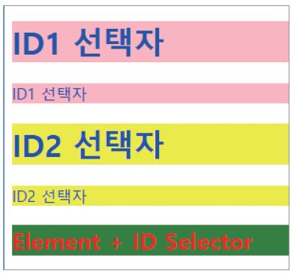
1. 기본 선택자
03 CSS3 선택자
예제 6-6 아이디 선택자 사용하기 ch06/06_css_id.html
<head>
<style>
#id1 {
color: blue;
background-color: pink;
}
#id3 {
color: blue;
background-color: yellow;
}
h2#id5 {
color: red;
background-color: green;
}
</style>
</head>
<body>
<h1 id="id1">ID1 선택자</h1>
<p id="id2">ID1 선택자</p>
<h1 id="id3">ID2 선택자</h1>
<p id="id4">ID2 선택자</p>
<h2 id="id5">Element+ID Selector</h2>
</body>

